Slide 1





自动控制原理

Slide 2
1. 反馈：控制原理的核心思想
11. 放眼大局：根轨迹法
2. 传递函数：控制系统数学模型
12. 根轨迹：基本形态
3. 方框图：控制系统结构
13. 根轨迹：细节修正
4. 信号流图：控制系统拓扑结
14. 参数根轨迹：广义定义
5. 梅森公式：数圈圈与消消乐
15. 根轨迹法：图形化思考
6. 性能指标：控制效果评价
16. 频率特性：换个角度看控制
7. 衰减振荡：欠阻尼二阶系统
17. 近似叠加：绘制伯德图
8. 稳定：控制系统首要任务
18. 按图索骥：伯德图求传递函数
9. 稳态误差：准确性的度量
19. 幅相特性：换个角度看频域
10. 校正：实现控制的手段
20. 宽备窄用：稳定裕度

Slide 3
第一章 | 第二章 | 第三章 | 第四章 | 第五章 | 第六章
基本概念 | 数学模型 | 时域分析法 | 根轨迹法 | 频域分析法 | 校正方法
12. 根轨迹：基本形态
学习目标
01
能列举根轨迹基本形态的法则
02
重
能确定实轴上根轨迹及渐近线
难
03
能够确定无穷远处根轨迹的走向
04
能够使用计算机辅助绘制根轨迹

Slide 4



你是谁？
根……根轨迹
$$G\left(s\right)H\left(s\right)$$
$$=−1$$

Slide 5

从哪里来？到哪里去？
老师……还没讲
$$G\left(s\right)H\left(s\right)=−1$$

Slide 6

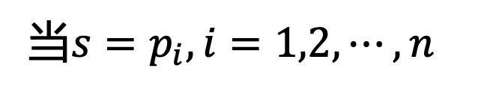

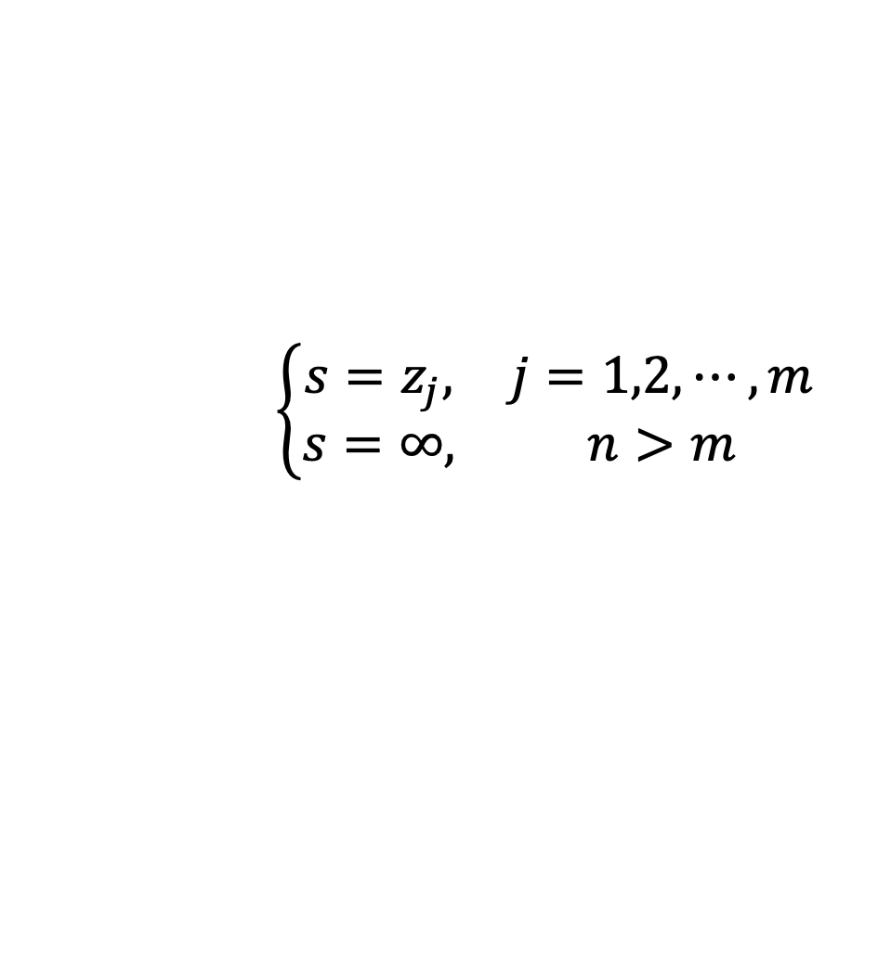

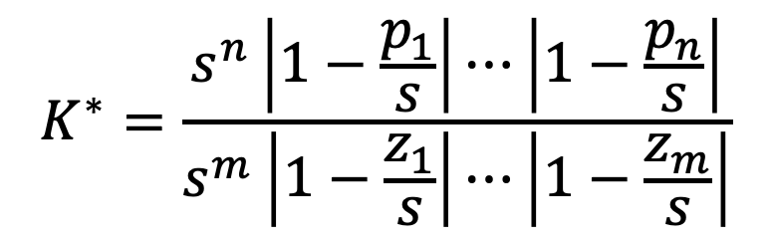

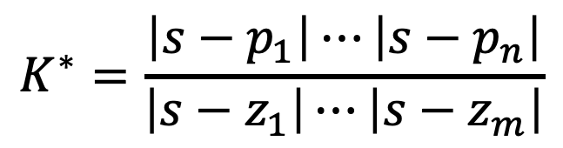
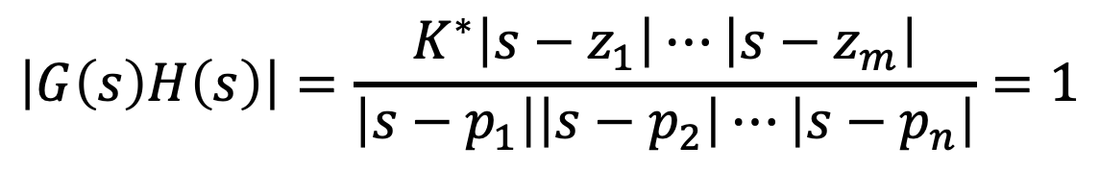
绘制根轨迹的基本法则
01
根轨迹的起点和终点
$$G\left(s\right)H\left(s\right)=−1$$
$$\left|G\left(s\right)H\left(s\right)\right|=\frac{K^{∗}\left|s−z_{1}\right|⋯\left|s−z_{m}\right|}{\left|s−p_{1}\right|\left|s−p_{2}\right|⋯\left|s−p_{n}\right|}=1$$
模值条件
$$K^{∗}=\frac{\left|s−p_{1}\right|⋯\left|s−p_{n}\right|}{\left|s−z_{1}\right|⋯\left|s−z_{m}\right|}$$
$$=0$$
当$s=p_{i},i=1,2,⋯,n$
开环极点是根轨迹的起点
$$K^{∗}=\frac{s^{n}\left|1−\frac{p_{1}}{s}\right|⋯\left|1−\frac{p_{n}}{s}\right|}{s^{m}\left|1−\frac{z_{1}}{s}\right|⋯\left|1−\frac{z_{m}}{s}\right|}$$
$$=∞$$
开环零点是根轨迹的终点，还有 $n−m$ 无穷零点
$$\left\{\begin{matrix}s=z_{j}, & j=1,2,⋯,m \\ s=∞, & n>m\end{matrix}\right.$$

Slide 7

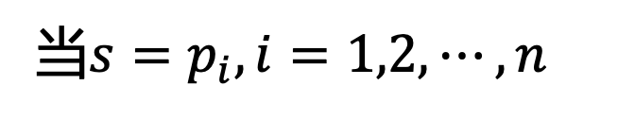

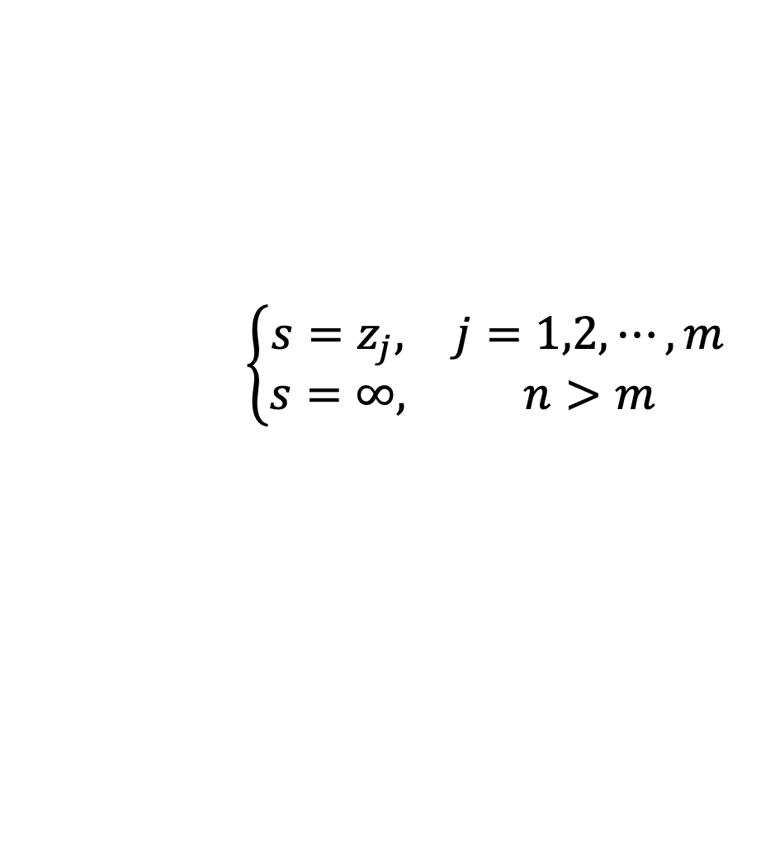
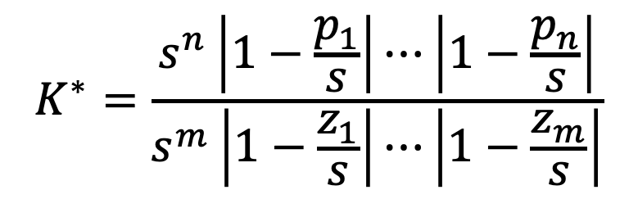

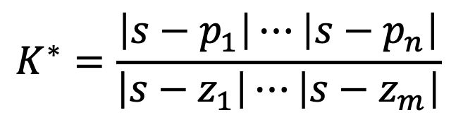

绘制根轨迹的基本法则
01
根轨迹的起点和终点
$$K^{∗}=\frac{\left|s−p_{1}\right|⋯\left|s−p_{n}\right|}{\left|s−z_{1}\right|⋯\left|s−z_{m}\right|}$$
$$=0$$
当$s=p_{i},i=1,2,⋯,n$
开环极点是根轨迹的起点
$$K^{∗}=\frac{s^{n}\left|1−\frac{p_{1}}{s}\right|⋯\left|1−\frac{p_{n}}{s}\right|}{s^{m}\left|1−\frac{z_{1}}{s}\right|⋯\left|1−\frac{z_{m}}{s}\right|}$$
$$=∞$$
开环零点是根轨迹的终点，还有 $n−m$ 无穷零点
$$\left\{\begin{matrix}s=z_{j}, & j=1,2,⋯,m \\ s=∞, & n>m\end{matrix}\right.$$
根轨迹起始于开环极点 ，终止于开环零点 ；
如果开环零点个数 $m$ 少于开环极点个数$n$，则有 $n−m$条根轨迹终止于无穷远处。

Slide 8




绘制根轨迹的基本法则
02
根轨迹的分支数，对称性和连续性
根轨迹的分支数 $=$ 开环极点数 $n$；根轨迹连续且对称于实轴。
03
实轴上的根轨迹 (根据相角条件)
其右侧开环实零点与实极点数目之和为奇数的区域必是根轨迹。
$$j$$
$$j$$
🏀
$$0$$
$$0$$

Slide 9









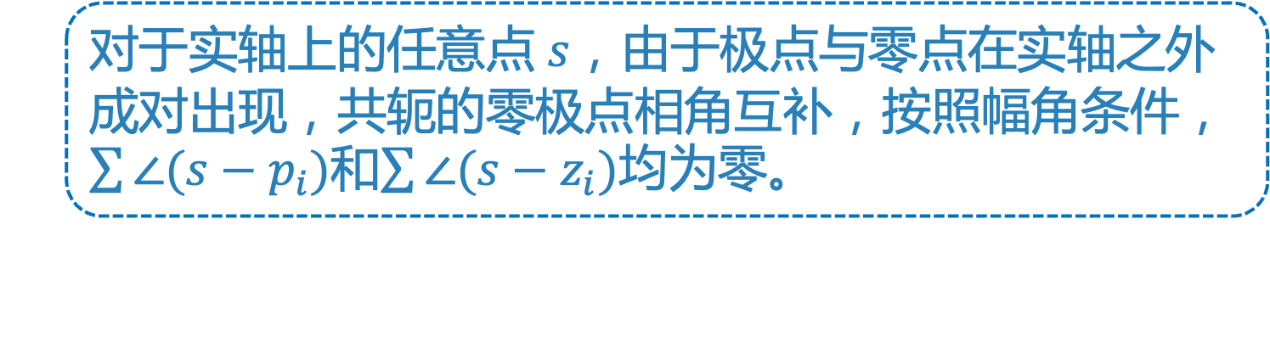









绘制根轨迹的基本法则
向量运算
向量加:两向量移动到公共起点，向量和指向平行四边形对角。
向量减:移动到公共起点，向量差指向被减向量。
$$b$$
$$a+b$$
$$a$$
$$a−b$$
$$a$$
$$a$$
$$b$$
$$b$$
对于实轴上的任意点 $s$，由于极点与零点在实轴之外成对出现，共轭的零极点相角互补，按照幅角条件，$\sum{∠(s−p_{i})}$和$\sum{∠(s−z_{i})}$均为零。
$$290°$$
$$233°$$
$$j$$
$$0°$$
$$0°$$
$$180°$$
$$180°$$
$$0$$
$$实轴上的s在零/极点左侧→∠(s−p_{i})=∠(s−z_{i})=180°$$
$$实轴上的s在零/极点右侧→∠(s−p_{i})=∠(s−z_{i})=0°$$
$$70°$$
$$127°$$

Slide 10


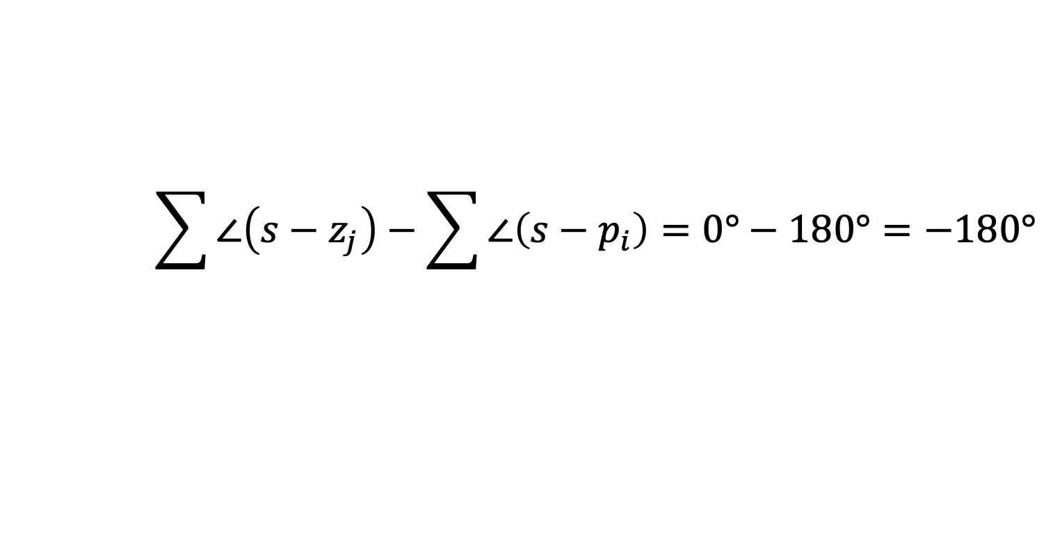




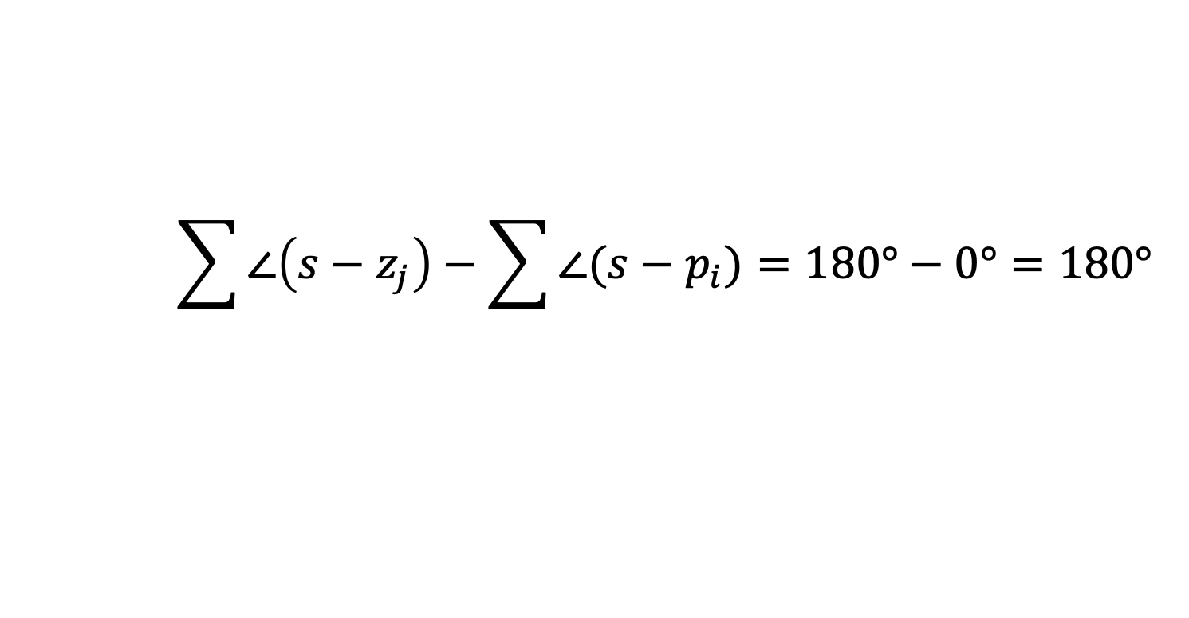





绘制根轨迹的基本法则
如果 𝑠 右侧有偶数个零点和奇数个极点
$$\sum{∠\left(s−z_{j}\right)}−\sum{∠\left(s−p_{i}\right)}=0°−180°=−180°$$
$$290°$$
$$j$$
$$233°$$
如果 $s$ 右侧有奇数个零点和偶数个极点
$$0°$$
$$0°$$
$$180°$$
$$180°$$
$$\sum{∠\left(s−z_{j}\right)}−\sum{∠(s−p_{i})}=180°−0°=180°$$
$$0$$
因此，在右侧有奇数个零极点的实轴位置都是满足相角条件的
$$70°$$
$$127°$$

Slide 11
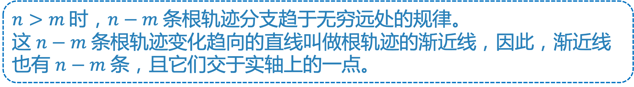

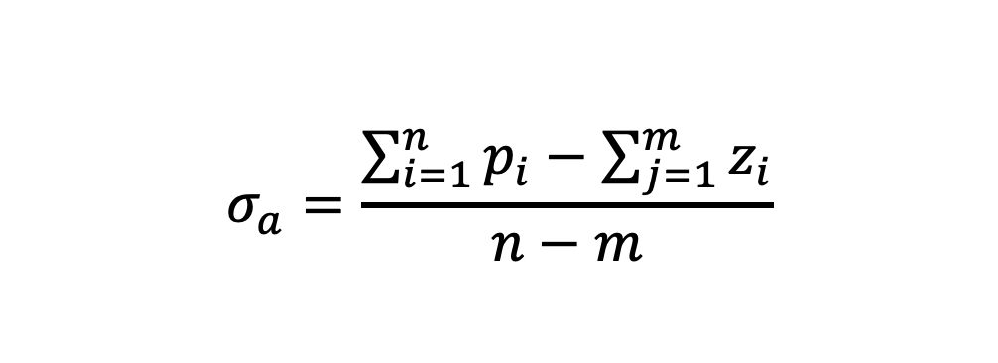
绘制根轨迹的基本法则
04
渐近线
$n>m$时，$n−m$条根轨迹分支趋于无穷远处的规律。
这 $n−m$条根轨迹变化趋向的直线叫做根轨迹的渐近线，因此，渐近线也有 $n−m$条，且它们交于实轴上的一点。
$$σ_{a}=\frac{\sum_{i=1}^{n}{p_{i}}−\sum_{j=1}^{m}{z_{i}}}{n−m}$$
渐近线与实轴的交点坐标
$$ψ_{a}=\frac{(2k+1)π}{n−m}$$
渐近线与实轴的夹角

Slide 12


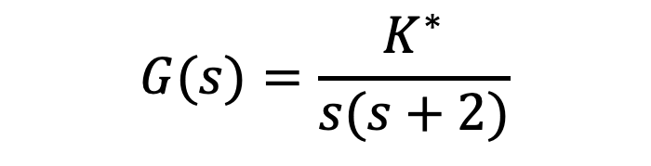


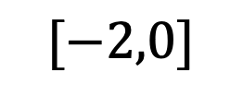








$$G(s)=\frac{K^{∗}}{s(s+2)}$$
根轨迹绘制例1
实轴上起点与终点
$$j$$
$$5$$
实轴上的根轨迹
$$[−2,0]$$
$$4$$
$$3$$
$$2$$
$$1$$
$$0$$
$$−1$$
$$−2$$
$$−3$$
$$−4$$
$$−5$$

Slide 13
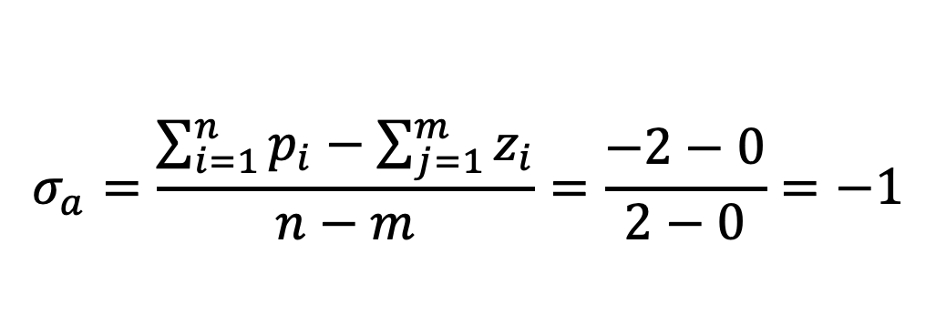

$$G(s)=\frac{K^{∗}}{s(s+2)}$$
根轨迹绘制例1
实轴上起点与终点
$$j$$
$$5$$
实轴上的根轨迹
$$[−2,0]$$
$$4$$
$$3$$
$$2$$
渐近线
$$1$$
$$0$$
$$−1$$
$$σ_{a}=\frac{\sum_{i=1}^{n}{p_{i}}−\sum_{j=1}^{m}{z_{i}}}{n−m}=\frac{−2−0}{2−0}=−1$$
$$−2$$
$$−3$$
$$−4$$
$$ψ_{a}=\frac{(2k+1)π}{n−m}=±90°$$
$$−5$$

Slide 14
$$G(s)=\frac{K^{∗}}{s(s+2)}$$
根轨迹绘制例1
实轴上起点与终点
$$j$$
$$5$$
实轴上的根轨迹
$$[−2,0]$$
$$4$$
$$3$$
$$2$$
渐近线
$$1$$
$$0$$
$$−1$$
$$σ_{a}=\frac{\sum_{i=1}^{n}{p_{i}}−\sum_{j=1}^{m}{z_{i}}}{n−m}=\frac{−2−0}{2−0}=−1$$
$$−2$$
$$−3$$
$$−4$$
$$ψ_{a}=\frac{(2k+1)π}{n−m}=±90°$$
$$−5$$

Slide 15
$$G(s)=\frac{K^{∗}}{s(s+2)}$$
根轨迹绘制例1
代码
G = tf(1,[1,2,0]); % 开环传递函数
rlocus(G) % 绘制根轨迹

Slide 16

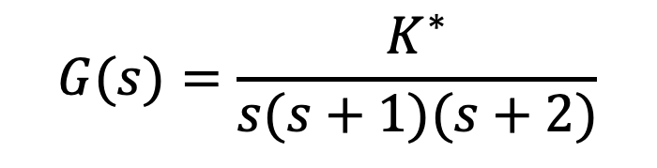

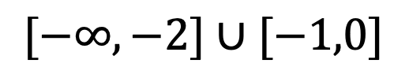

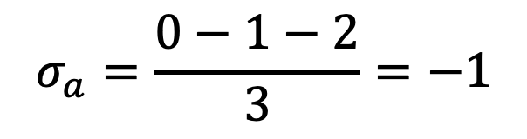
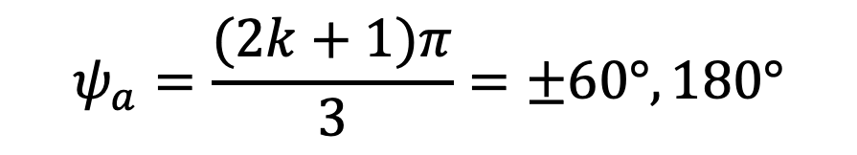
$$G(s)=\frac{K^{∗}}{s(s+1)(s+2)}$$
根轨迹绘制例2
起点与终点
$$j$$
实轴上的根轨迹
$$[−∞,−2]∪[−1,0]$$
$$2$$
$$1$$
渐近线
$$σ_{a}=\frac{0−1−2}{3}=−1$$
$$0$$
$$−1$$
$$ψ_{a}=\frac{(2k+1)π}{3}=±60°,180°$$
$$−2$$
三条从开环极点出发的根轨迹沿着三条渐近线延伸至无穷远处。 注意本例的实际根轨迹应该是在极点 (0,0) 和 (-1,0) 之间的某个位置分离，并逐渐趋向于渐近线。

Slide 17







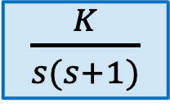
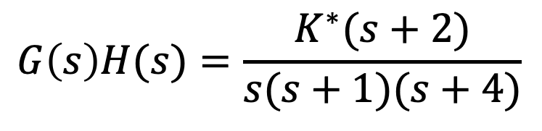




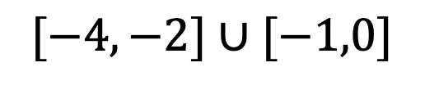




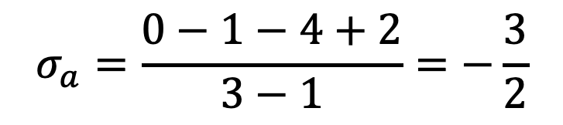
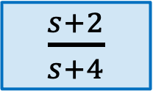
$$R\left(s\right)$$
$$E\left(s\right)$$
$$C\left(s\right)$$
根轨迹绘制例3
$\frac{K}{s(s+1)}$
$$−$$
$$G\left(s\right)H(s)=\frac{K^{∗}(s+2)}{s(s+1)(s+4)}$$
开环传函
$\frac{s+2}{s+4}$
起点与终点
$$j$$
实轴上的根轨迹
$$[−4,−2]∪[−1,0]$$
$$2$$
$$1$$
渐近线
$$−4$$
$$−3$$
$$−2$$
$$−1$$
$$0$$
$$σ_{a}=\frac{0−1−4+2}{3−1}=−\frac{3}{2}$$
$$−1$$
$$−2$$
$$ψ_{a}=\frac{(2k+1)π}{3−1}=±90°$$

Slide 18

































根轨迹绘制例3
$$j$$
$$j$$
其实根轨迹法是一 种近似方法，很难绘制特征根的精确走势，但是根轨迹上有些关键点是可以求出来的，比如根轨迹从实轴进入复平面的点以及根轨迹与虚轴的交点等。当这些关键点求出来后，将关键点连起来就能绘制根轨迹的大致走势。
$$2$$
$$2$$
$$1$$
$$1$$
$$−4$$
$$−3$$
$$−2$$
$$−1$$
$$0$$
$$−4$$
$$−3$$
$$−2$$
$$−1$$
$$0$$
$$−1$$
$$−1$$
$$−2$$
$$−2$$
$$j$$
$$j$$
$$2$$
$$2$$
$$1$$
$$1$$
$$−4$$
$$−3$$
$$−2$$
$$−1$$
$$0$$
$$−4$$
$$−3$$
$$−2$$
$$−1$$
$$0$$
$$−1$$
$$−1$$
$$−2$$
$$−2$$

Slide 19

总结
01
起点终点
起点在开环极点，终点在开环零点和无穷远处
02
实轴上的根轨迹
零极点之和为奇数的部分
03
渐近线
(极点和-零点和)/极点零点数量差
04
细致形态
受零点影响，需要进一步确定
发掘变化趋势
把握全局走向

Slide 20
课后思考
？
$$5$$
试在例1基础上，讨论添加极点或零点对根轨迹形态的影响
$$4$$
$$3$$
$$2$$
$$1$$
？
试补全例2中的根轨迹，并使用计算机验证正确性
$$0$$
$$−1$$
$$−2$$
$$−3$$
$$−4$$
$$−5$$

Slide 21
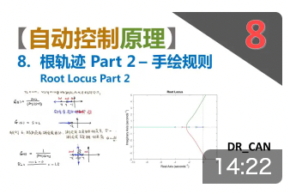

课外拓展及预习要求
DR_CAN根轨迹_Part2_根轨迹手绘技巧：https://www.bilibili.com/video/BV19E411a7jk?share_source=copy_web
[1] Krall, Allan M. "The root locus method: a survey." SIAM Review 12.1 (1970): 64-72.
[2] Jalali, S., & Shahgholian, G. (2018). Designing of power system stabilizer based on the root locus method with lead-lag controller and comparing it with PI controller in multi-machine power system. Journal of Power Technologies, 98(1), 45.

Slide 22


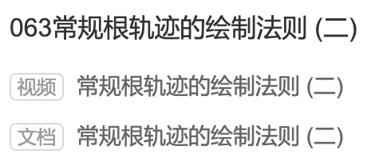
课外拓展及预习要求
控制之美，王天威著，清华大学出版社，2022
在线视频063
参与在线讨论

Slide 23
12. 根轨迹：基本形态
$$5$$
$$4$$
$$3$$
$$2$$
$$1$$
$$0$$
$$−1$$
感谢聆听！
$$−2$$
$$−3$$
$$−4$$
$$−5$$

